Slide 1
Полуписмено деление [polupismeno delenie]
Halbschriftliche Division
die Division
деление
[delenie]
75 : 5 = 15
der Dividend
der Divisor
der Quotient
делимо
[delimo]
делител
[delitel]
частно
[chastno]

Slide 2
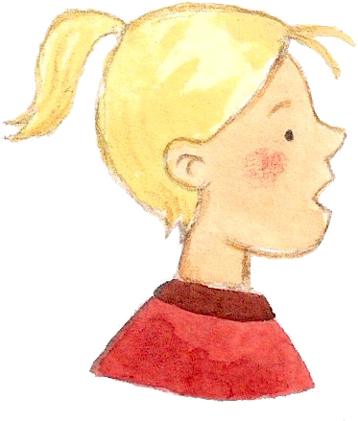
Полуписмено деление [polupismeno delenie]
Halbschriftliche Division
die Geteiltaufgabe
75 : 5 = 15
Задача за деление
[zadacha za delenie]
:
Fünfundsiebzig geteilt durch fünf gleich fünfzehn.
75 5 = 15
die Gleichung
уравнение
[uravnenie]
Седемдесет и пет делено на пет е равно на петнадесет.
[sedemdeset i pet deleno na pet e ravno na petnadeset]
der Rechenweg
Начин на решение
[nachin na reshenie]

Slide 3
Полуписмено деление [polupismeno delenie]
Halbschriftliche Division
schrittweise Dividieren
Деление стъпка по стъпка
[delenie stupka po stupka]
Ich zerlege die Aufgabe in zwei Geteiltaufgaben.
75 : 15 = 10 + 25 = 35
Разлагам задачата на две задачи за деление.
[Razlagam zadachata na dve zadachi za delenie.]
50 : 5 = 10
25 : 5 = 25

Slide 4
Полуписмено деление [polupismeno delenie]
Halbschriftliche Division
die Division mit Rest
der Rest
Деление с остатък
[Delenie s ostatuk]
остатък
[ostatuk]
:
78 5 = 15 R3
der Dividend
der Divisor
der Quotient
делимо
[Delimo]
делител
[delitel]
частно
[chastno]

Slide 5
Полуписмено деление [polupismeno delenie]
Halbschriftliche Division
die Geteiltaufgabe
:
78 5 = 15 R3
Задача за деление
[zadacha za delenie]
:
78 5 = 15 R3
Achtundsiebzig geteilt durch fünf ist gleich fünfzehn Rest 3
die Gleichung
уравнение
[uravnenie]
Седемдесет и осем делено на пет е равно на петнадесет с остатък 3.
[Sedemdeset i osem deleno na pet e ravno na petnadeset s ostatuk 3.]
der Rechenweg
Начин на решение
[nachin na reshenie]

Slide 6
Полуписмено деление [polupismeno delenie]
Halbschriftliche Division
schrittweise Dividieren mit Rest
Деление с остатък по стъпки
[Delenie s ostatuk po stupki]
Ich zerlege die Aufgabe in zwei Geteiltaufgaben.
:
78 5 = 10 + 5 = 15
:
Разлагам задачата на две задачи за деление.
[Razlagam zadachata na dve zadachi za delenie.]
50 5 = 10
:
28 5 = 5 R3

Slide 7
Полуписмено деление [polupismeno delenie]
Halbschriftliche Division
schrittweise Dividieren mit Rest
Деление с остатък по стъпки
[Delenie s ostatuk po stupki]
Achtundsiebzig kann nicht restlos durch fünf geteilt werden. Es bleibt ein Rest von 3.
:
78 5 = 10 + 5 = 15 R3
:
Седемдесет и осем не може да се раздели на пет без остатък. Остава остатък 3.
[Sedemdeset i osem ne mozhe da se razdeli na pet bez ostatuk. Ostava ostatuk 3.]
50 5 = 10
:
28 5 = 5 R3

